Slide 1


청주시 원도심 분석 및
원도심 활성화 전략 수립
TEAM - 청주나요 안청주나요 늘 청주는 날 알아줘

Slide 2
CONTENTS
1
2
3
원도심
활성화 전략
도출
과제 목표
설정
원도심 분석

Slide 3
1.원도심 분석

Slide 4
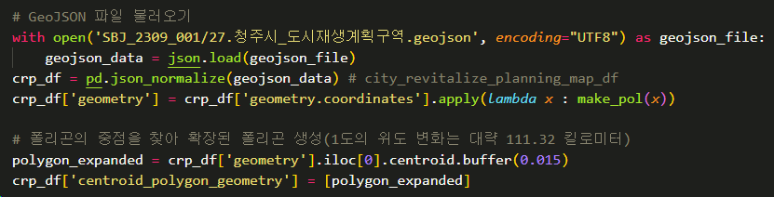
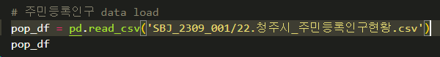
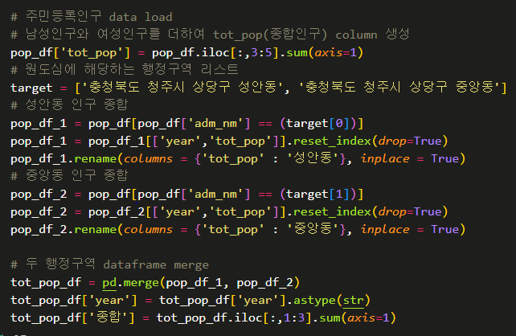
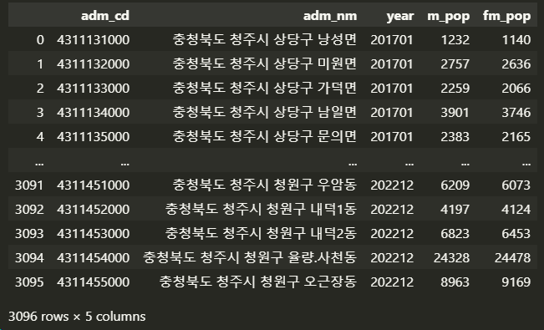
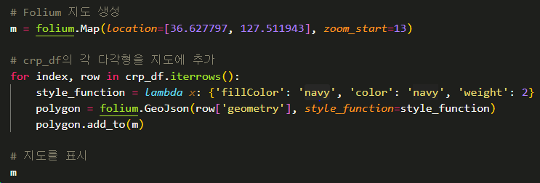
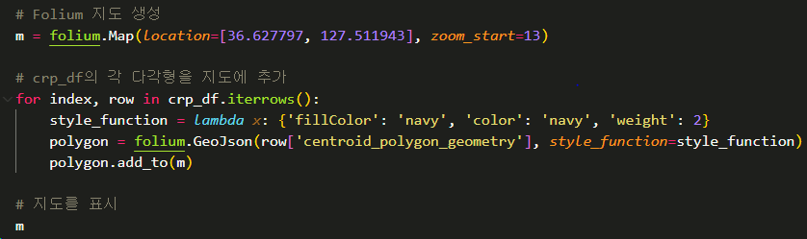
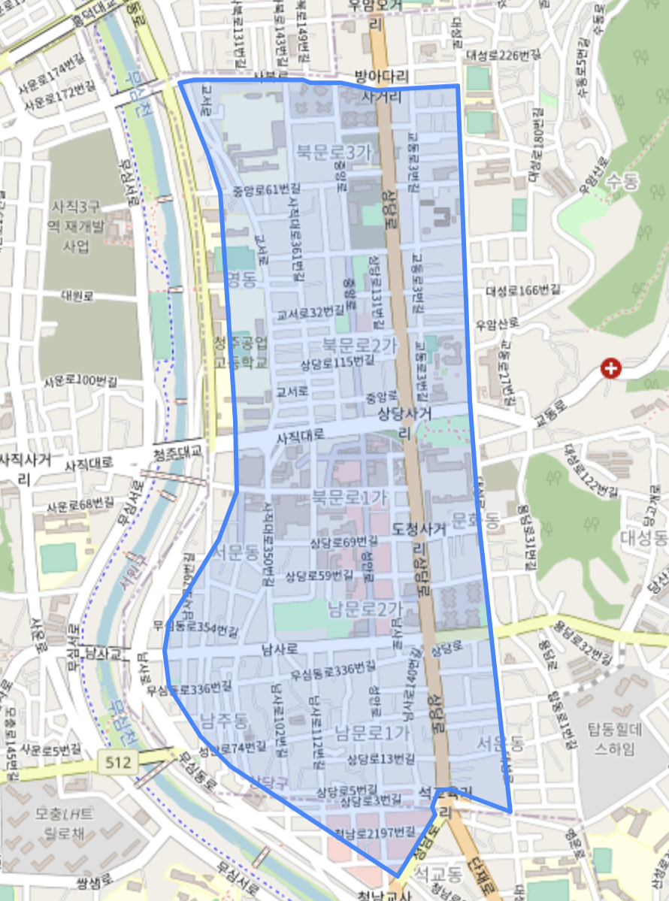
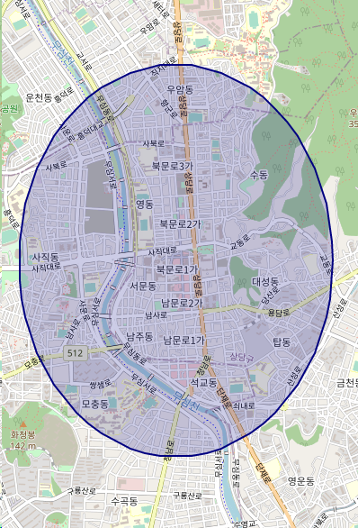
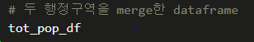
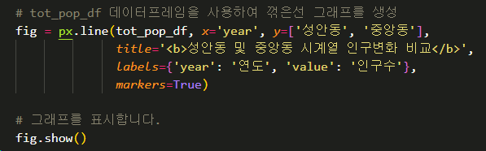
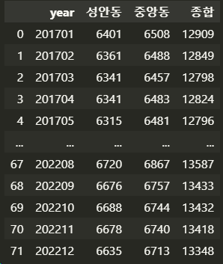
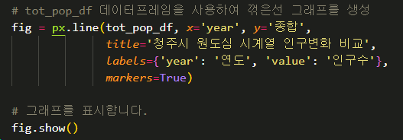
1 . 원도심 인구변화
사용 데이터 :
27.청주시_도시재생계획구역.geojson
22.청주시_주민등록인구현황.csv
1. 도시재생계획구역 로드 및 전처리
1. 청주시 주민등록인구 현황 데이터 로드
2. 데이터 전처리 → 성안동 & 중앙동 필터링
2. 도시재생계획구역 & 도심 1.7km반경 시각화 (Folium)
3. 성안동 & 중앙동 데이터프레임
4. 성안동 & 중앙동 인구변화 시각화
청주시
원도심 구역
청주시 원도심
포함 구역
(성안동 & 중앙동)

Slide 5
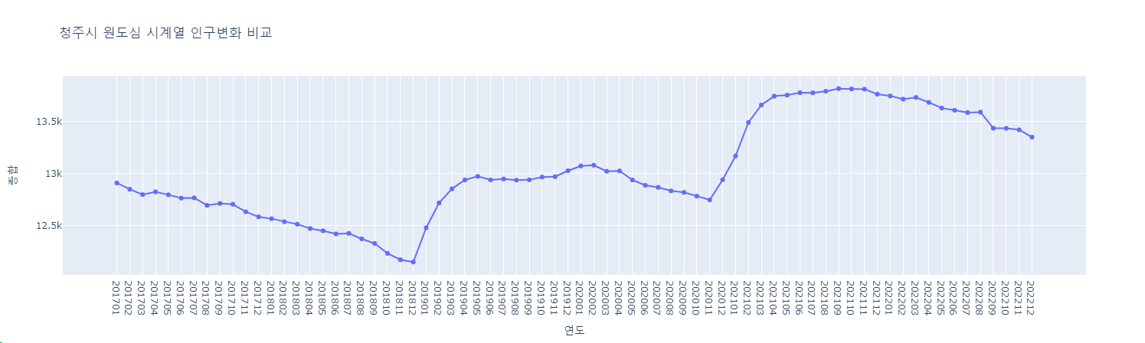
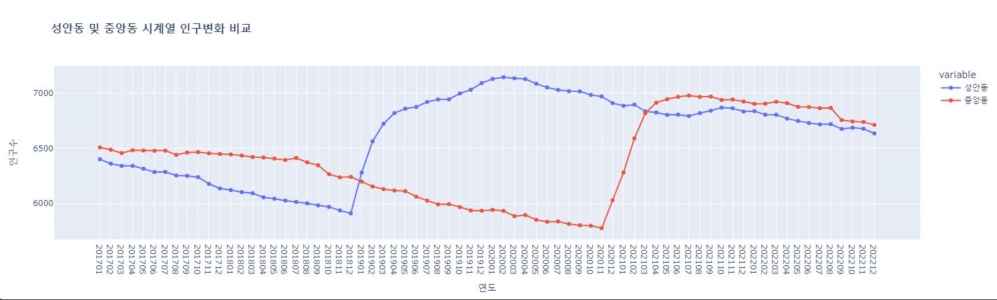
1 . 원도심 인구변화
원도심 포함구역(성안동 + 중앙동) 인구변화
13500
13000
12500
두 차례의
인구 급증시기
2017
2018
2019
2020
2021
2022
청주시 원도심 포함 구역
(성안동 & 중앙동)
성안동 & 중앙동 인구변화
7000
1차 성안동 인구 급증
6500
2차 중앙동 인구 급증
2020~2021 의 증가를 제외하면
비고령인구 비율이 지속적으로 감소
6000
2017
2018
2019
2020
2021
2022
시각화 결과 파일 - “visualization/연도별 원도심 구역 고령인구 비율 변화.png & 연도별 원도심구역 비고령인구 비율 변화.png”

Slide 6
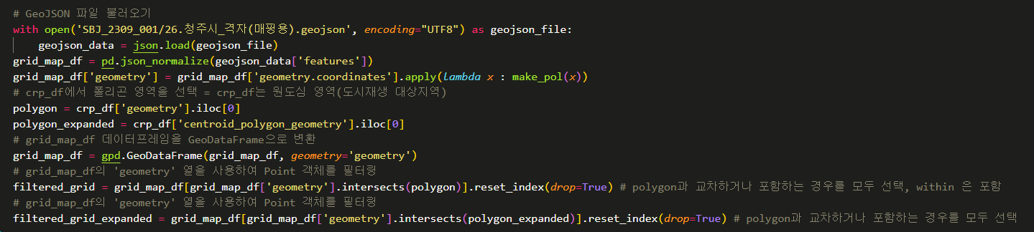
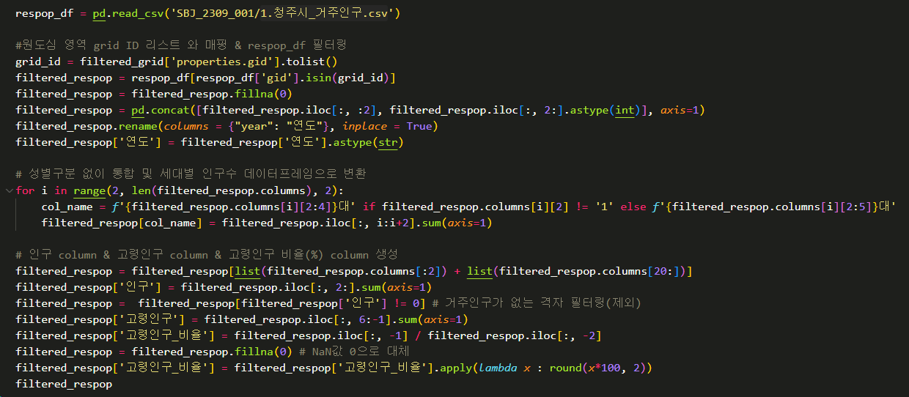
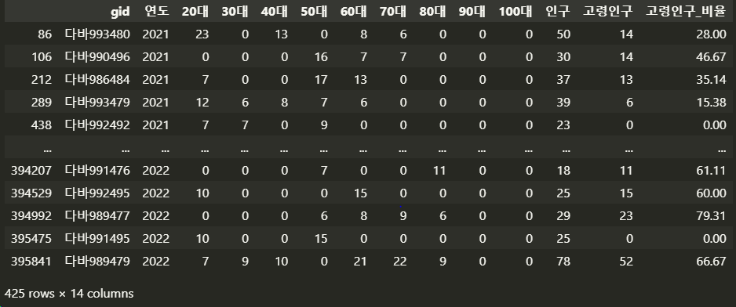
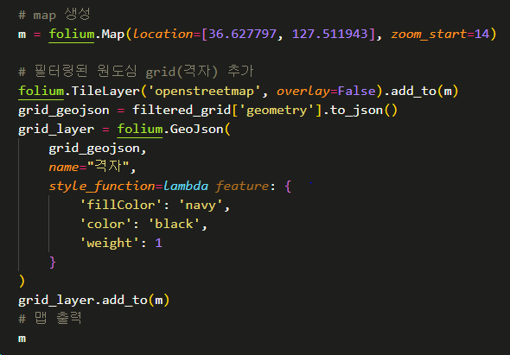
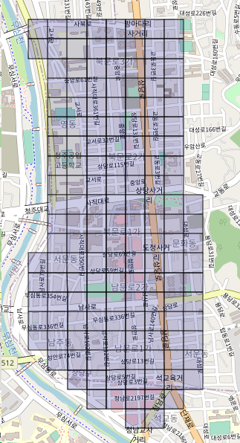
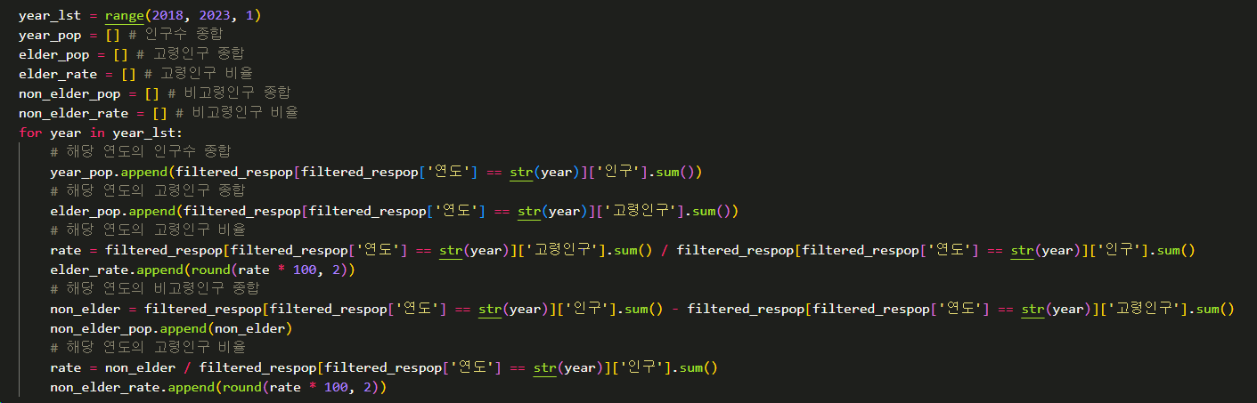
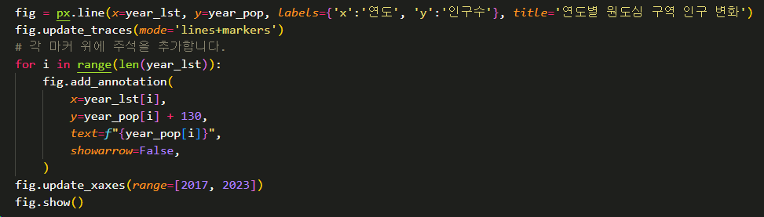
1 . 원도심 인구변화
사용 데이터 :
1.청주시_거주인구.csv
26.청주시_격자(매핑용).geojson
27.청주시_도시재생계획구역.geojson
1. 청주시 격자로드 및 원도심 구역 내 격자 필터링
1. 청주시 거주인구 격자 매핑 및 필터링 & 전처리
2. 필터링된 데이터프레임
격자 ID 를 불러와 Mapping
2. 필터링된 격자 시각화(Folium)
3. 연도별 변화 시각화를 위한 리스트 생성
4. 원도심 인구변화 시각화(5항목)
1. 연도별 인구변화
2. 연도별 고령인구 변화
3. 연도별 비고령인구 변화
4. 연도별 고령인구 비율 변화
5. 연도별 비고령인구 비율 변화

Slide 7
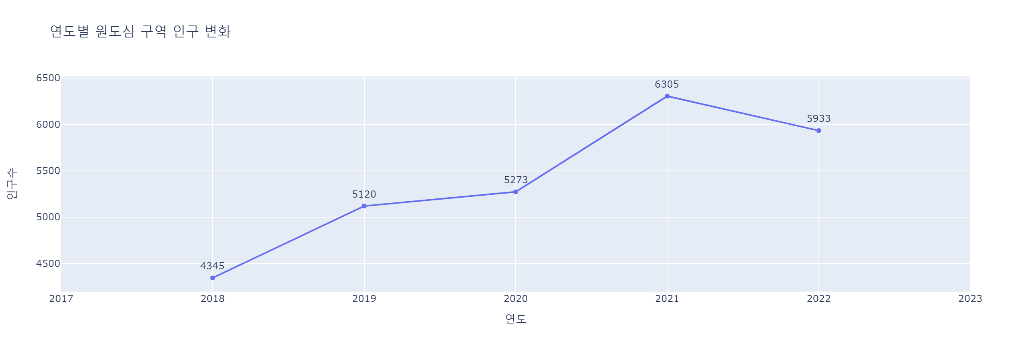
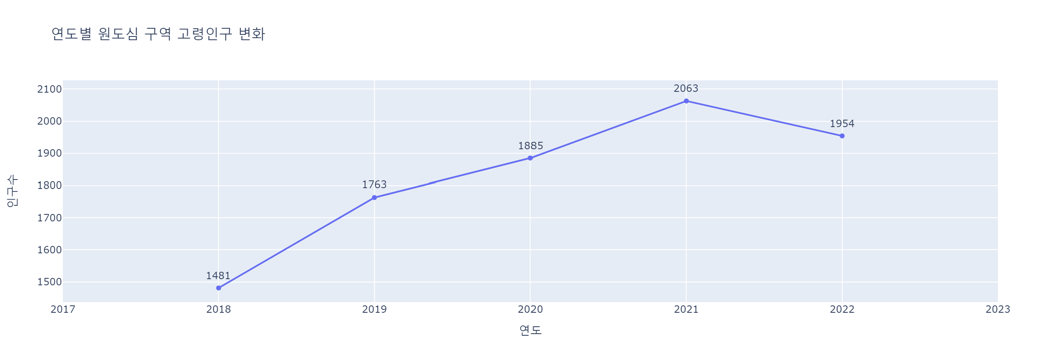
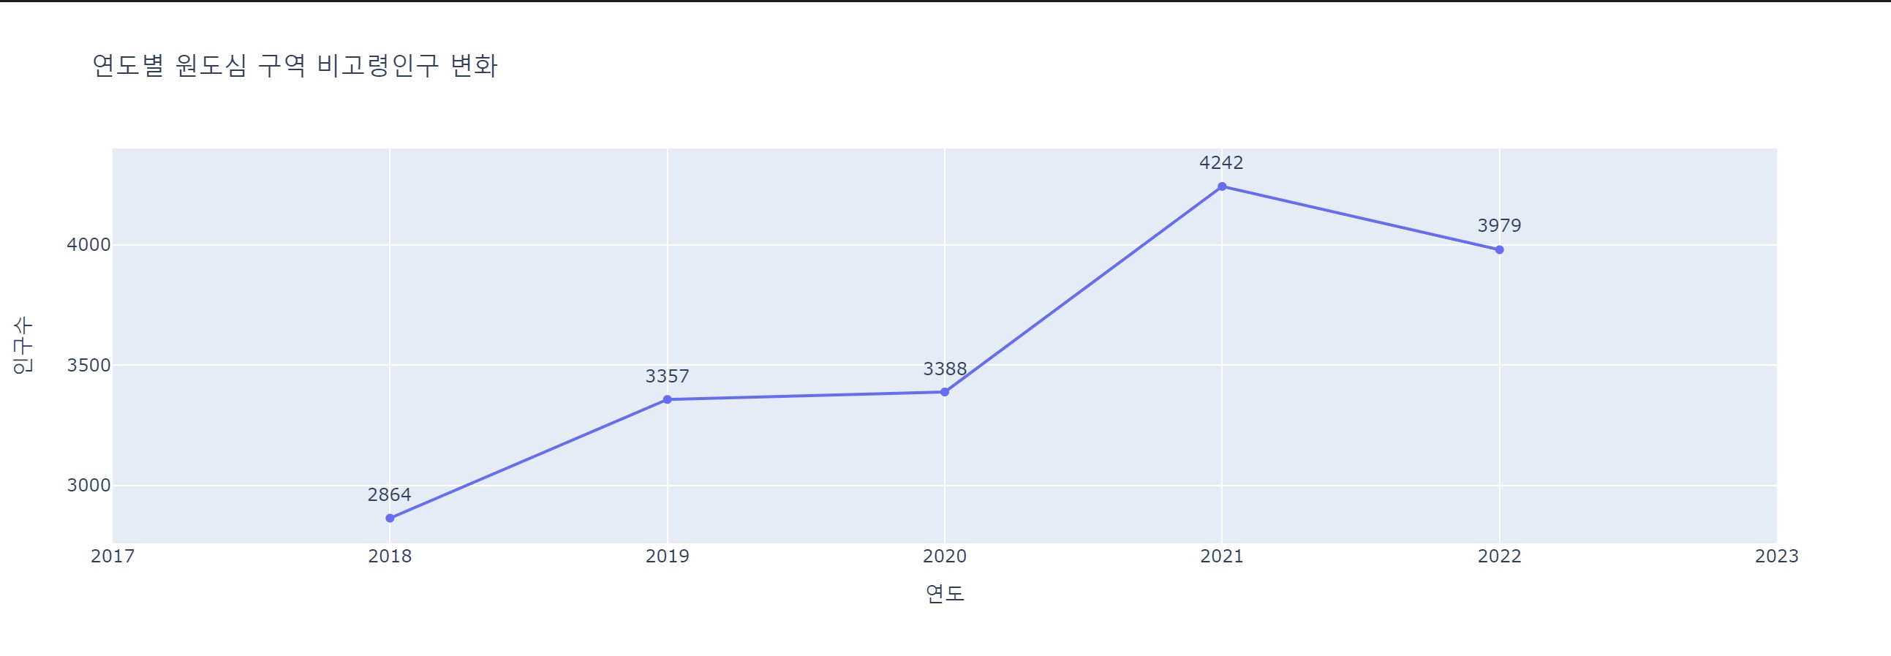
1 . 원도심 인구변화
1. 원도심 구역 연도별 인구변화
6500
6000
1차 인구 급증
5500
5000
2차 인구 급증
4500
2018
2019
2020
2021
2022
*
2. 원도심 구역 연도별 고령인구 변화
2100
2000
청주시
원도심 구역
1900
1차 인구 급증
1800
2차 인구 급증
세 변화유형 모두
2021년까지 증가하다
2022년에 감소하는 추세
1700
1600
1500
2018
2019
2020
2021
2022
*
3. 원도심 구역 연도별 비고령인구 변화
4000
1차 인구 급증
3500
2020 ~ 2021
비고령인구 대거유입
국제연합(UN)의 기준,
65세 이상 인구 비율 7% 이상 → 고령화 사회
65 세 이상 인구 비율 14% 이상 → 고령 사회
65 세 이상 인구 비율 20% 이상 → 초고령 사회로 구분.
추가로 국내 국민연금 수급연령(연금 지급개시연령) 및
근로자의 법상 정년(노동관계법령상 정년(60세) 의무규정)을
고려하여 60대를 기준으로 고령화 비율을 구분함
2차 인구 급증
3000
2018
2019
2020
2021
2022
*
고령인구 : 60대 이상 인구
*
비고령인구 : 20대 이상 60대 미만 인구
시각화 결과 파일 - visualization/연도별 인구변화.png & 연도별 고령인구 변화.png & 연도별 비고령인구 변화.png

Slide 8
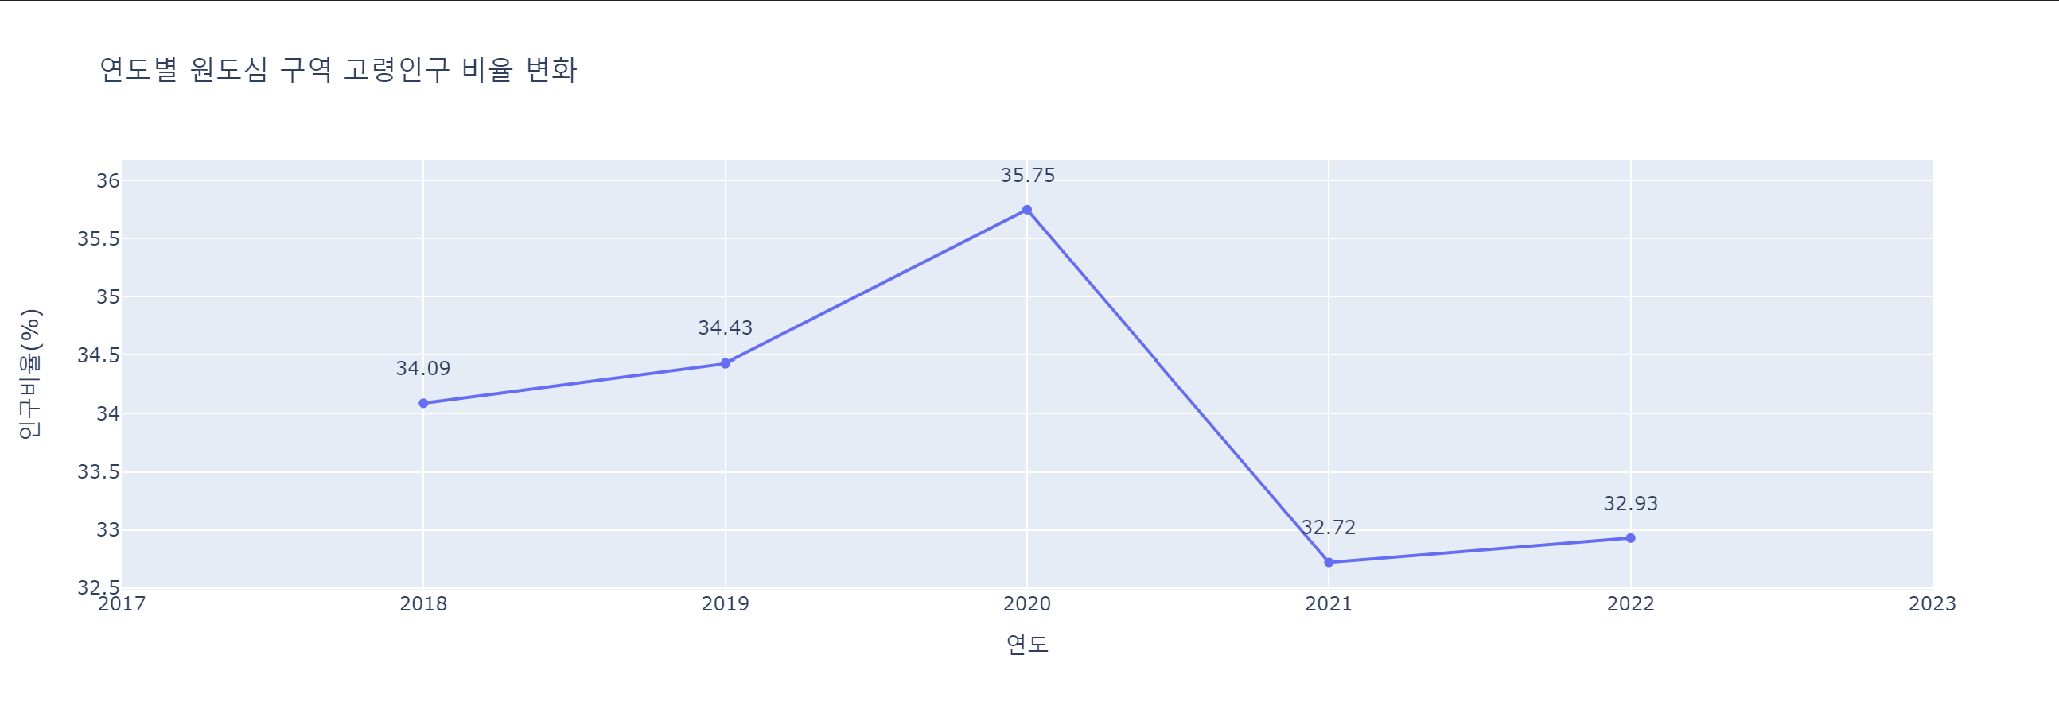
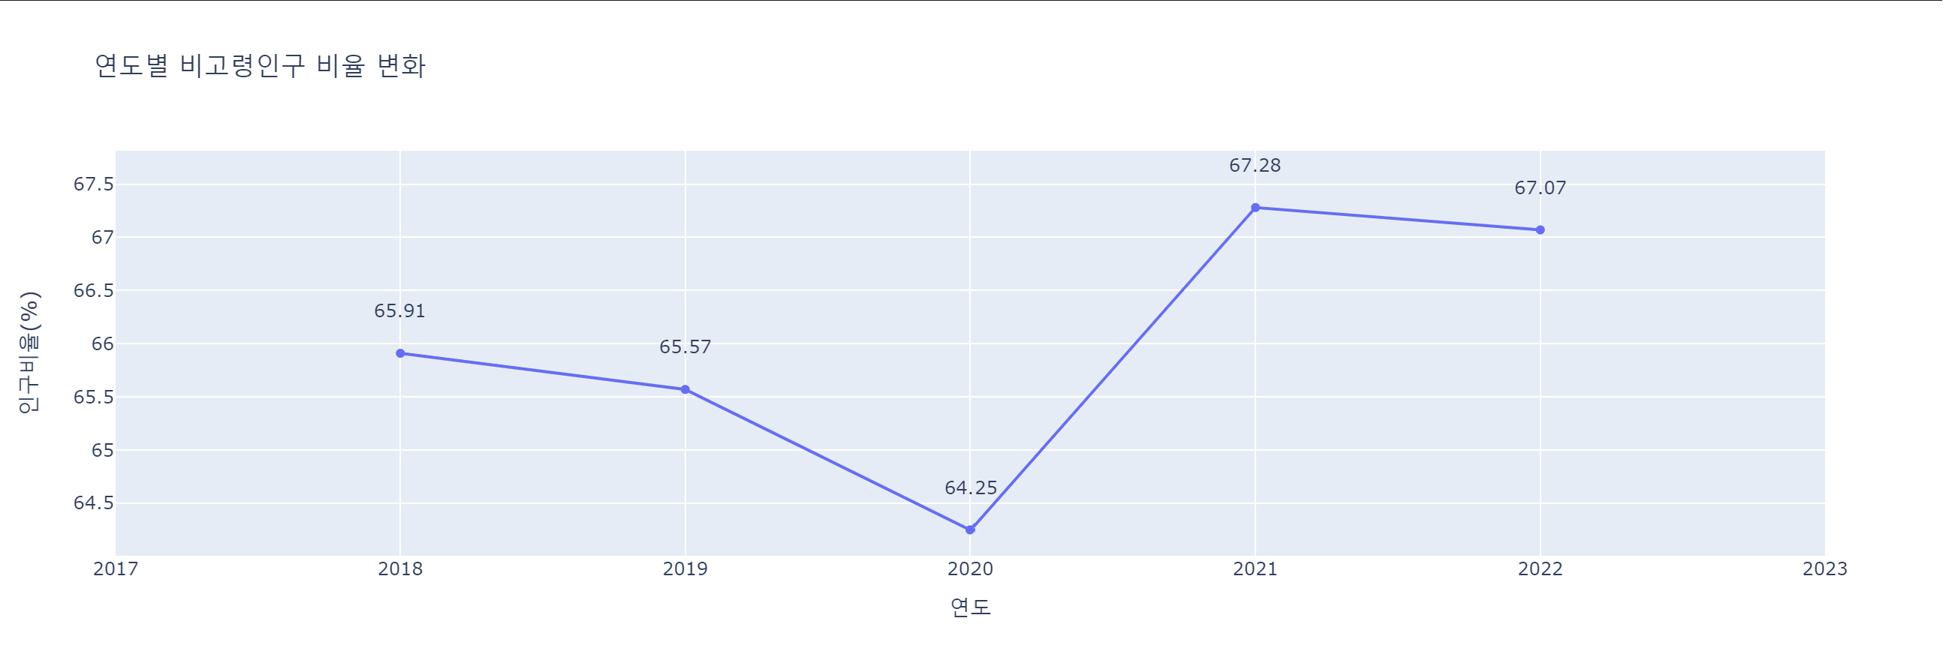
1 . 원도심 인구변화
4. 연도별 고령인구 비율변화
36
35.5
35
2020~2021 의 비고령인구 대거 유입을 제외하면
고령인구 비율이 지속적으로 증가
34.5
34
33.5
고령 인구 비율 급감
33
2018
2019
2020
2021
2022
*
청주시
원도심 구역
5. 연도별 비고령인구 비율변화
67.5
67
비고령 인구 비율 급증
66.5
66
65.5
2020~2021 의 증가를 제외하면
비고령인구 비율이 지속적으로 감소
65
64.5
2018
2019
2020
2021
2022
*
시각화 결과 파일 - visualization/연도별 고령인구 비율 변화.png & 연도별 비고령인구 비율 변화.png

Slide 9
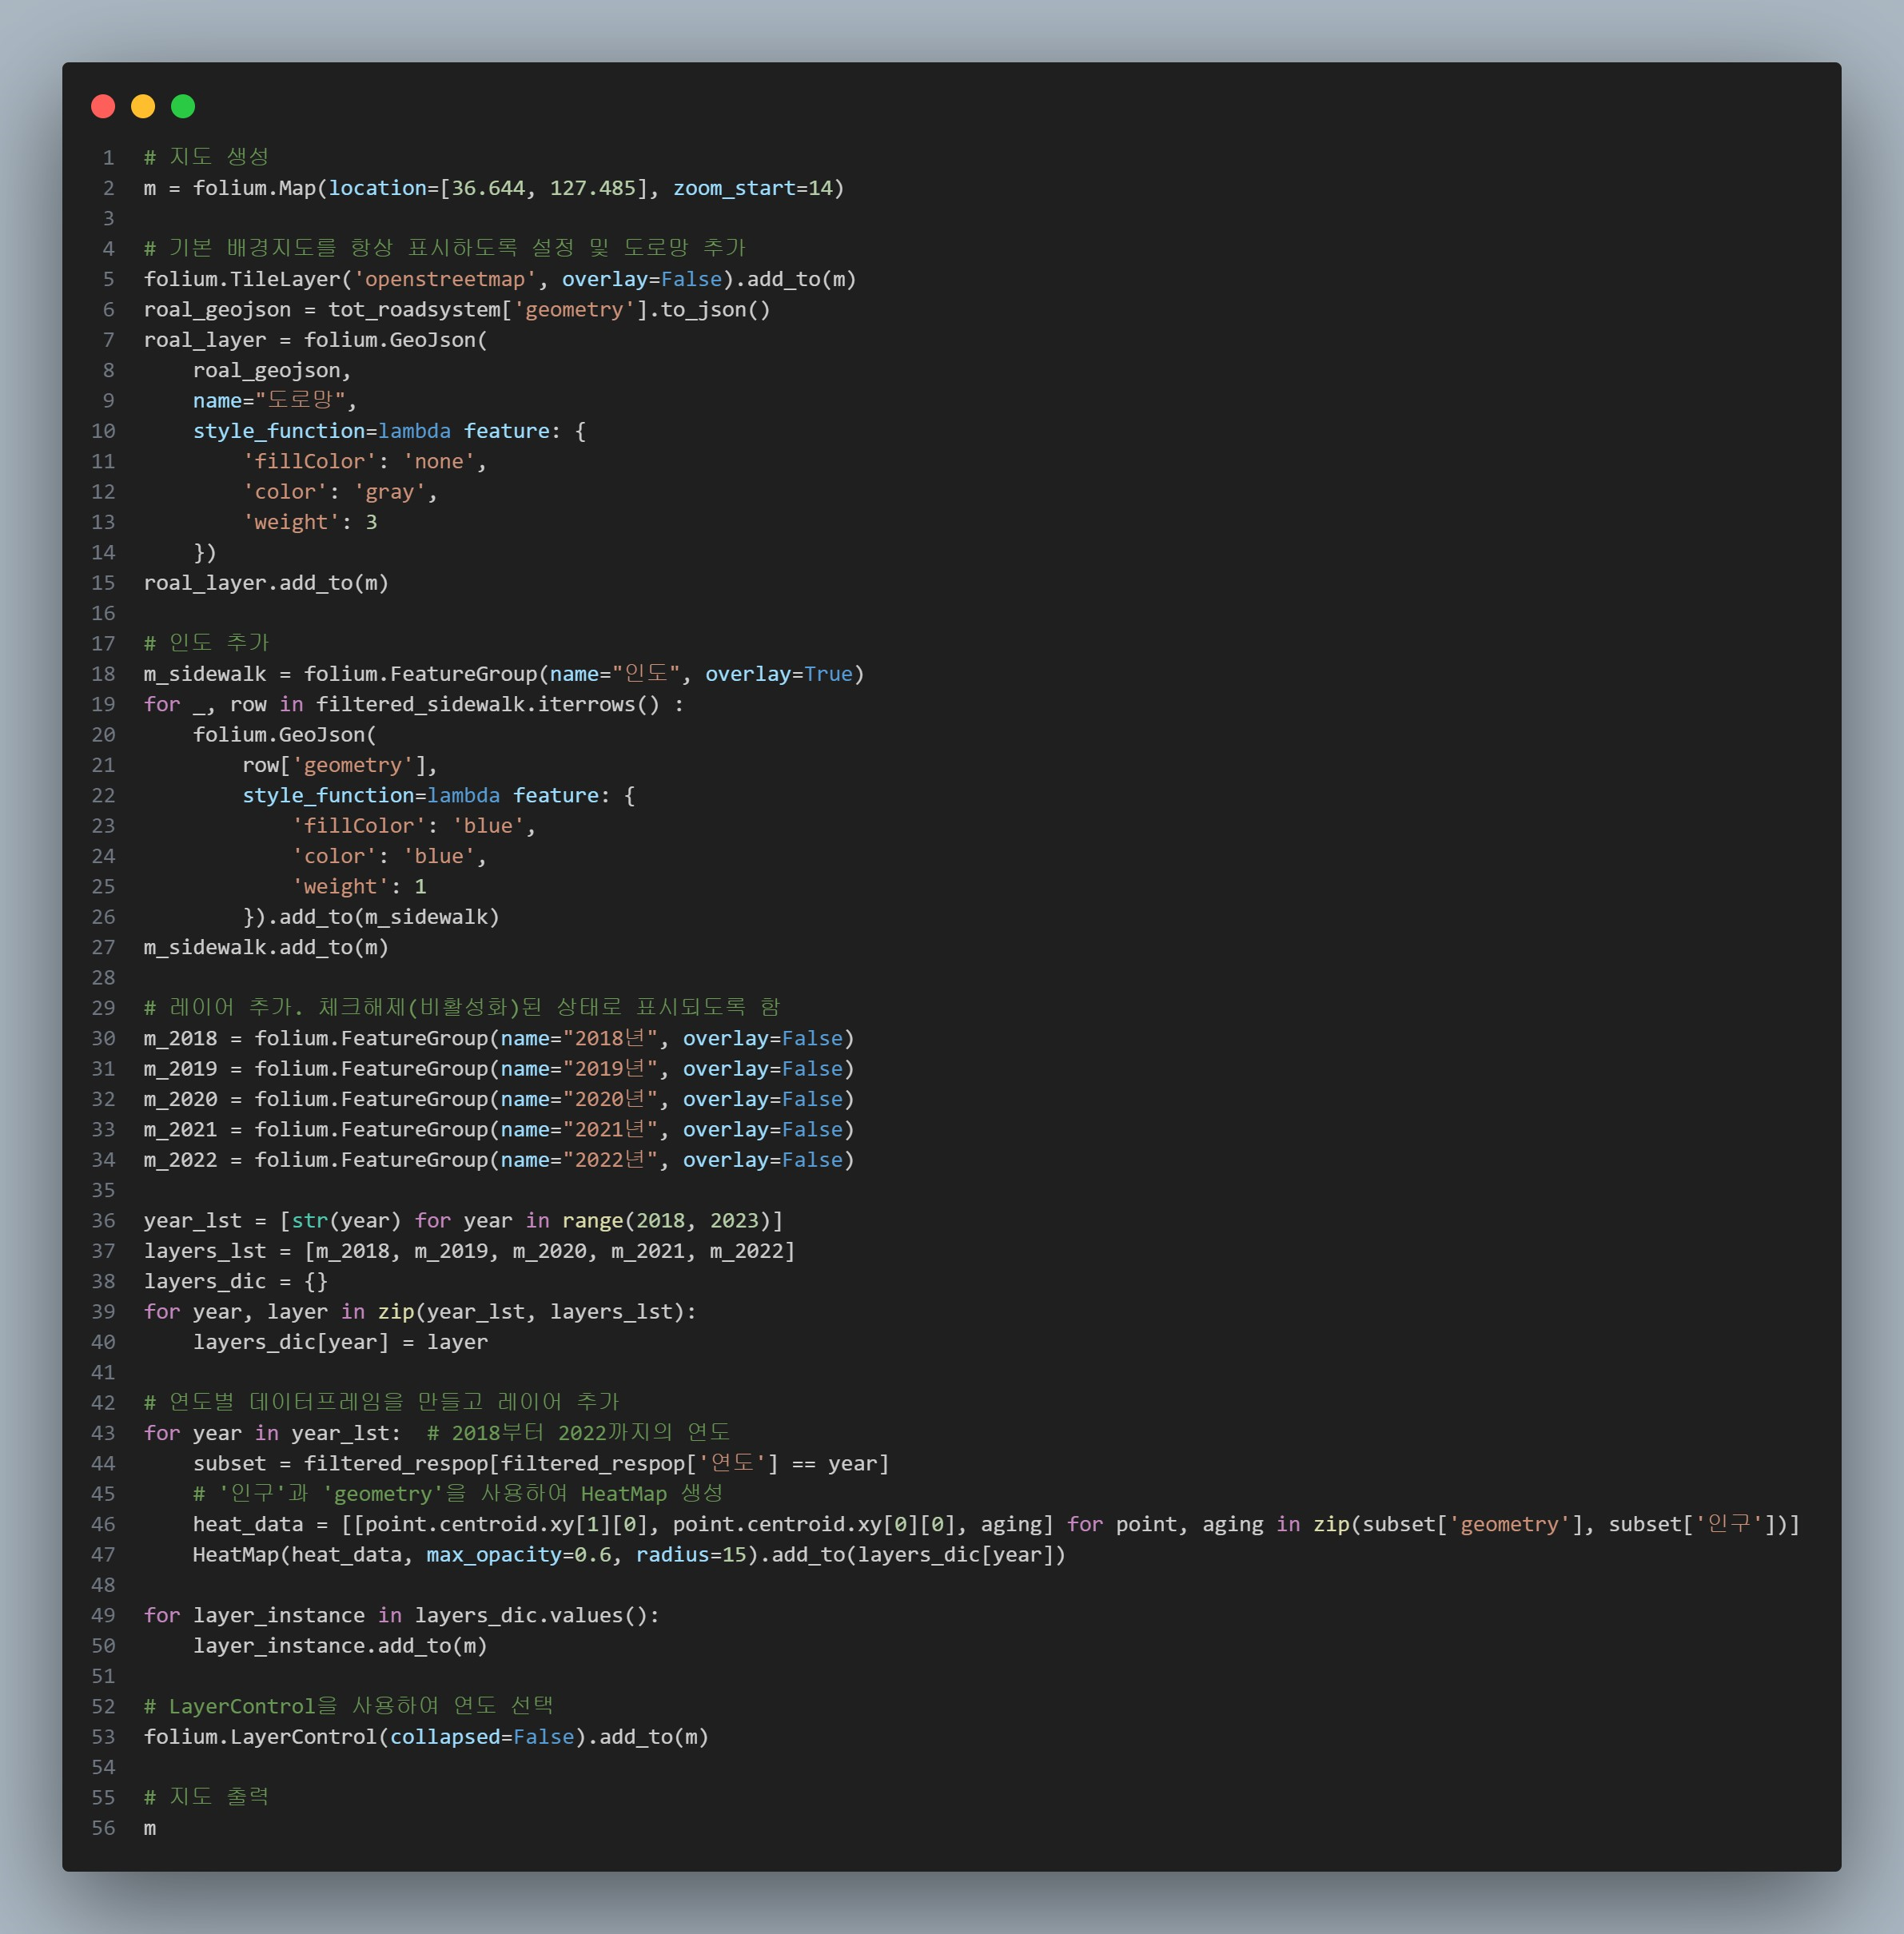
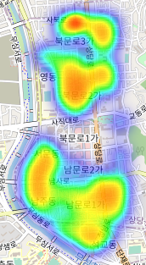
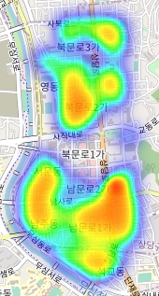
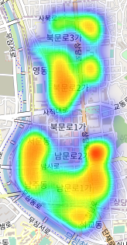
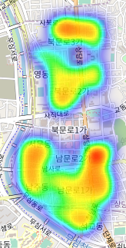
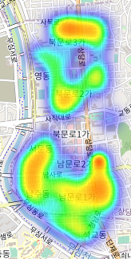
1 . 원도심 인구변화
* 거주인구가 많을수록 빨간색 계열로 시각화
연도별 원도심 거주인구 HEATMAP(Folium)
2018
2019
2020
2021
2022
1차 성안동 인구 급증
2차 중앙동 인구 급증
시각화 결과 파일 - visualization/원도심인구 고령화정도 시각화/원도심 거주인구 HEATMAP.html

Slide 10
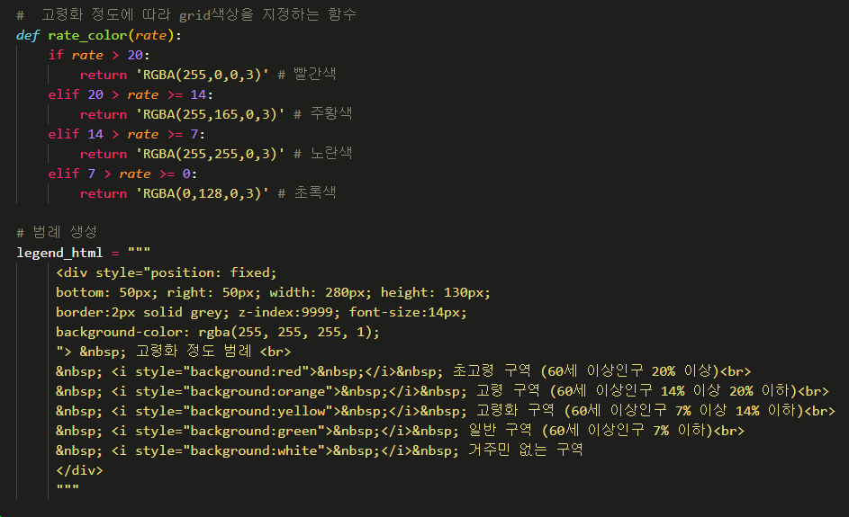
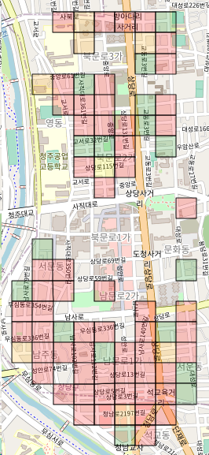
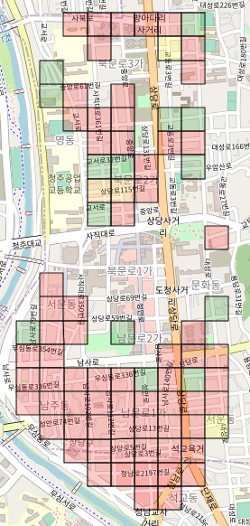
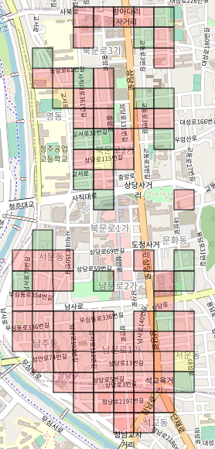
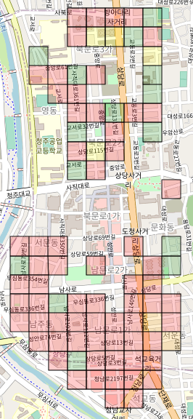
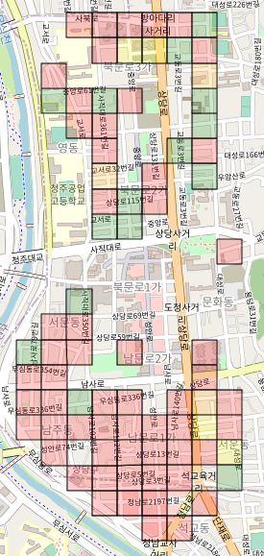
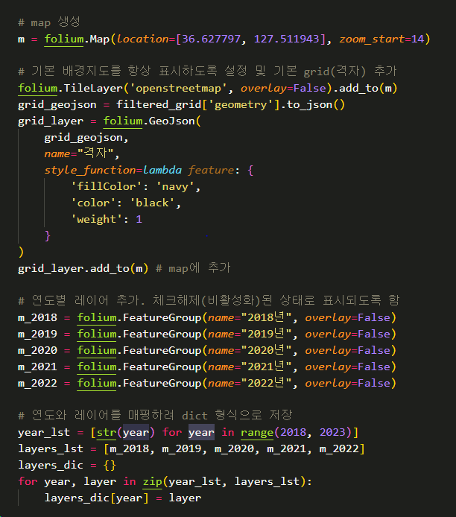
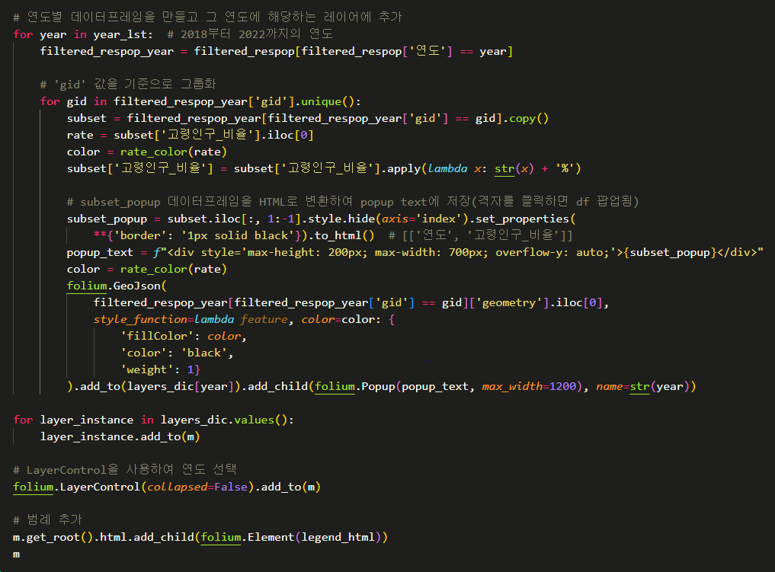
초고령 구역(60세 이상인구 20% 이상)
1 . 원도심 인구변화
고령 구역(60세 이상인구 14% 이상 20% 이하)
고령화 구역(60세 이상인구 7% 이상 14% 이하)
일반 구역(60세 이상인구 7% 이하)
* 거주인구 없는 격자 제거(상업시설, 학교부지)
연도별 거주인구 고령화 정도 시각화 (Folium)
신축아파트 위치
2018
2019
2020
2021
2022
성안동 인구 증가 때,
고령화 정도 변화가 적음
2차 중앙동 유입인구에는, 신축아파트 입주민이 상당부분을 차지했을 것으로 예상됨
시각화 결과 파일 - visualization/원도심인구 고령화정도 시각화/원도심 인구 고령화정도 시각화(격자매핑).html

Slide 11
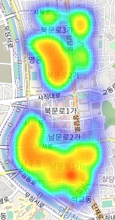
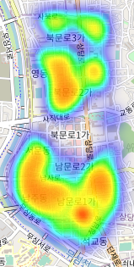
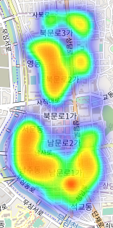
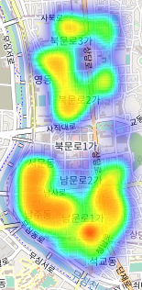
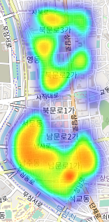
초고령 구역(60세 이상인구 20% 이상)
1 . 원도심 인구변화
고령 구역(60세 이상인구 14% 이상 20% 이하)
고령화 구역(60세 이상인구 7% 이상 14% 이하)
일반 구역(60세 이상인구 7% 이하)
* 거주인구 없는 격자 제거(상업시설, 학교부지)
연도별 거주인구 고령화 정도 HEATMAP (Folium)
2018
2019
2020
2021
2022
성안동 인구 급증 때,
고령화 정도 변화가 적음
중앙동 인구 급증 때 ,
고령화 정도가 급감하였음
시각화 결과 파일 - visualization/원도심인구 고령화정도 시각화/원도심 고령화정도 HEATMAP.html

Slide 12
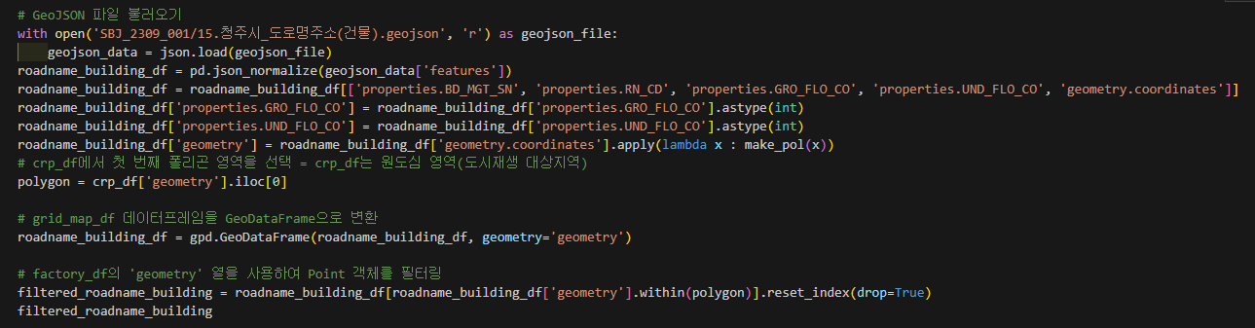
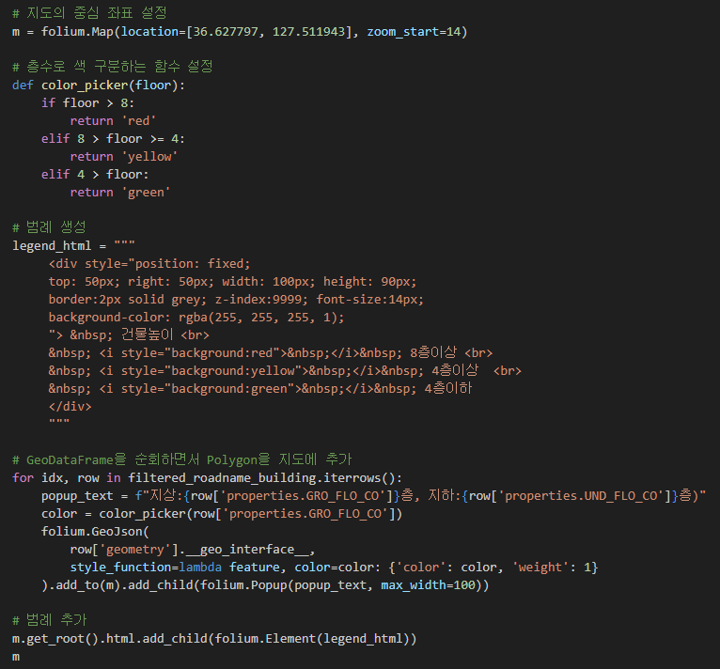
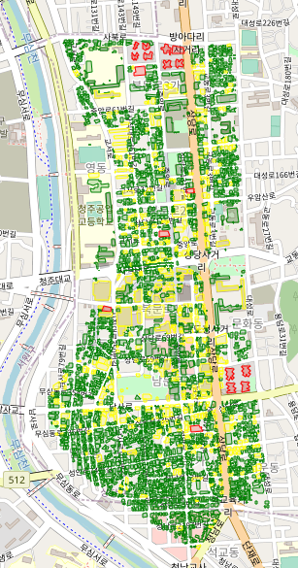
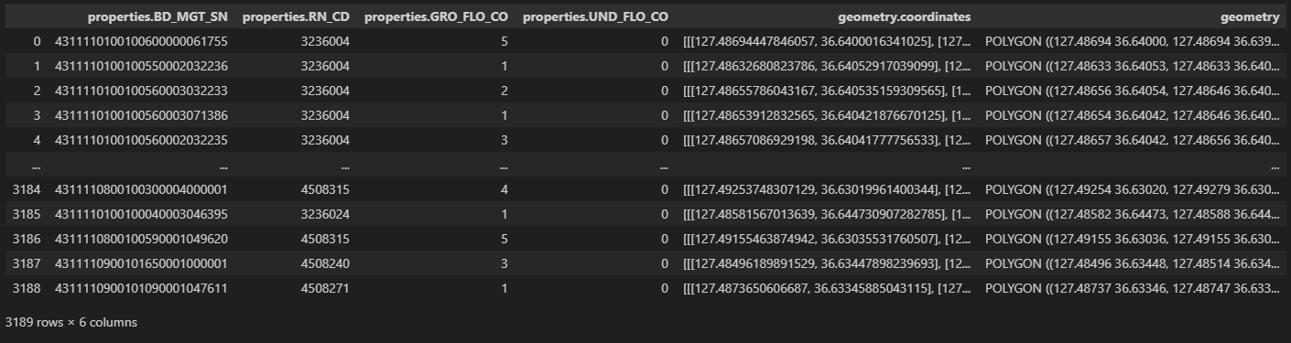
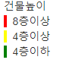
2. 원도심 건축물 분석
1. 청주시 도로명주소(건물) 데이터 로드 및 전처리
원도심구역 건물정보(층수) 시각화(Folium) – 층수로 색 구분
2. 전처리 및 필터링된 데이터프레임
시각화 결과 파일 - visualization/원도심 건축물 분석/floor_map.html

Slide 13






2. 원도심 건축물 분석
1. 맵 객체 생성 & 건물층수 시각화(KeplerGL)
3. KeplerGL맵 설정
1. Filll color Based ON : “properties.GRO_Flo_CO” (column)으로 설정
2. 생성된 KeplerGL 확인
2. Height ON 후,
Height 크기 1로 설정
3. Height Based ON : “properties.GRO_Flo_CO” (colum)으로 설정
4. 화면 오른쪽 설정 중
Fisable 3D Map 설정
이후 작업은 KeplerGL 맵 내에서 상세설정
시각화 결과 파일 - visualization/원도심 건축물 분석/floor_map_keplergl.html

Slide 14





2. 원도심 건축물 분석
1. 청주시 건물 노후도 데이터 로드 및 전처리
원도심구역 건물 노후도 시각화(Folium) – 연수로 색 구분
2. 전처리 및 필터링된 데이터프레임
시각화 결과 파일 - visualization/원도심 건축물 분석/building_oldness_map.html

Slide 15






2. 원도심 건축물 분석
1. 맵 객체 생성 & 건물연수 시각화(KeplerGL)
3. KeplerGL맵 설정
1. Filll color Based ON : “properties.old_year” (column)으로 설정
2. 생성된 KepleGL 확인
2. Height ON 후,
Height 크기 1로 설정
3. Height Based ON : “properties. old_year” (colum)으로 설정
4. 화면 오른쪽 설정 중
Fisable 3D Map 설정
이후 작업은 KeplerGL 맵 내에서 상세설정
시각화 결과 파일 - visualization/원도심 건축물 분석/building_oldness_map_keplergl.html

Slide 16





ORGANIZATION
CEO
Director
System
Planning
Marketing
CORE
COMPETENCIES
'함께'를 생각합니다. 사람을 귀하게 여기고, 귀하게 대합니다.
좋은 사람들은 곧 우리의 힘입니다.

Slide 17








MARKET
ANALYSIS
온라인 편집샵 플랫폼 시장 점유율 분석 및 전망
시장 점유율
온라인 편집샵 플랫폼 시장 규모 성장 추이
100억
이상
50억
35억
25억
10억
2000
2005
2010
2015
2018
2020
시장 점유율 분석에 관련된 텍스트를 5-6줄 내외로 적어주세요. 시장 점유율 분석에 관련된 텍스트를 5-6줄 내외로 적어주세요. 시장 점유율 분석에 관련된 텍스트를 5-6줄 내외로 적어주세요. 시장 점유율 분석에 관련된 텍스트를 5-6줄 내외로 적어주세요. 시장 점유율 분석에 관련된 텍스트를 5-6줄 내외로 적어주세요. 시장 점유율 분석에 관련된 텍스트를 5-6줄 내외로 적어주세요.

Slide 18




SWOT
ANALYSIS
관련된 텍스트를 3-4줄 내외로 적어주세요. 관련된 텍스트를 3-4줄 내외로 적어주세요. 관련된 텍스트를 3-4줄 내외로 적어주세요. 관련된 텍스트를 3-4줄 내외로 적어주세요.
S
W
O
T
STRENGTH
WEAKNESS
OPPORTUNITY
THREAT
- 관련된 내용을 적어주세요.
- 관련된 내용을 적어주세요
- 관련된 내용을 적어주세요.
- 관련된 내용을 적어주세요
- 관련된 내용을 적어주세요.
- 관련된 내용을 적어주세요.
- 관련된 내용을 적어주세요.
- 관련된 내용을 적어주세요
- 관련된 내용을 적어주세요.
- 관련된 내용을 적어주세요
- 관련된 내용을 적어주세요.
- 관련된 내용을 적어주세요.
- 관련된 내용을 적어주세요.
- 관련된 내용을 적어주세요
- 관련된 내용을 적어주세요.
- 관련된 내용을 적어주세요
- 관련된 내용을 적어주세요.
- 관련된 내용을 적어주세요.
- 관련된 내용을 적어주세요.
- 관련된 내용을 적어주세요
- 관련된 내용을 적어주세요.
- 관련된 내용을 적어주세요
- 관련된 내용을 적어주세요.
- 관련된 내용을 적어주세요.

Slide 19






SERVICE
INTRODUCTION
서비스에 대한 부가적인 내용이나 설명을 작성해 주세요. 서비스에 대한 부가적인 내용이나 설명을 작성해 주세요. 서비스에 대한 부가적인 내용이나 설명을 작성해 주세요. 서비스에 대한 부가적인 내용이나 설명을 작성해 주세요.
MIRI SHOP
직접 좋은 제품을 선별해 소비자가 직접 제품을 알아보고 비교하는 수고를 덜 수 있다
질 좋은 제품을 소비자에게 쉽게 홍보하고 판매할 수 있고 생산에 집중할 수 있다
소비자의 NEEDS
생산자의 NEEDS
착하게 생산된 건강한 제품을 쉽고 빠르게 찾고 구매하는 것
좋은 제품을 쉽게 홍보, 판매하고 질좋은 제품에 집중하는 것

Slide 20







BUSINESS
OPERATION PLAN
1
1. 사업 인력 구성
2021년 10월 중
2. 세부 사업 계획 수립
2
1. 관련된 내용을 한줄로 적어주세요
2. 관련된 내용을 한줄로 적어주세요
2021년 12월 중
3. 관련된 내용을 한줄로 적어주세요
사업 추진 계획서에 대한 부가적인 내용이나 설명을 작성해 주세요. 사업 추진 계획서에 대한 부가적인 내용이나 설명을 작성해 주세요. 사업 추진 계획서에 대한 부가적인 내용이나 설명을 작성해 주세요.
3
1. 관련된 내용을 한줄로 적어주세요
2022년 2월 중
2. 관련된 내용을 한줄로 적어주세요
4
1. 관련된 내용을 한줄로 적어주세요
2022년 4월 중
2. 관련된 내용을 한줄로 적어주세요

Slide 21
BUSINESS PLAN
MIRI COMPANY
CONTACT
MIRISHOP@mirimiri.com
010-1234-5678
02) 000-0000

